Slide 1
Prevencija ovisnosti
OŠ izidora Poljaka Višnjica
Prosinac 2023.

Slide 2
Prevencija ovisnosti
glavna tema Razvojnog plana i programa rada škole u školskoj godini 2023./2024.

Slide 3
Anketa I
Provedena u periodu od 13.11.2023. do 27.11.2023.
U istraživanju su sudjelovali učenici od 5. do 8. razreda (66 učenika)
Ciljevi: - utvrditi jesu li učenici koristili neko sredstvo koje može uzrokovati ovisnost - utvrditi ima li učenika koji koriste neko sredstvo koje može uzrokovati
ovisnost - utvrditi u kojim okolnostima učenici dolaze u iskušenje da probaju neko
sredstvo koje može uzrokovati ovisnost - utvrditi koje skupine (prijatelji, roditelji) imaju najveći utjecaj na ponašanje
učenika vezano uz korištenje sredstava koja mogu uzrokovati ovisnost - utvrditi potrebu za izvođenje predavanja i/ili radionica vezanih uz štetnost
sredstava ovisnosti na zdravlje

Slide 4
1. pitanje

Slide 5
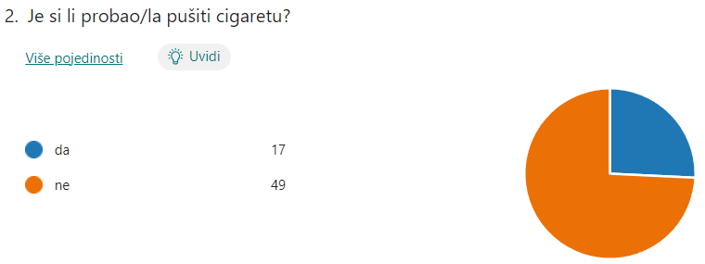
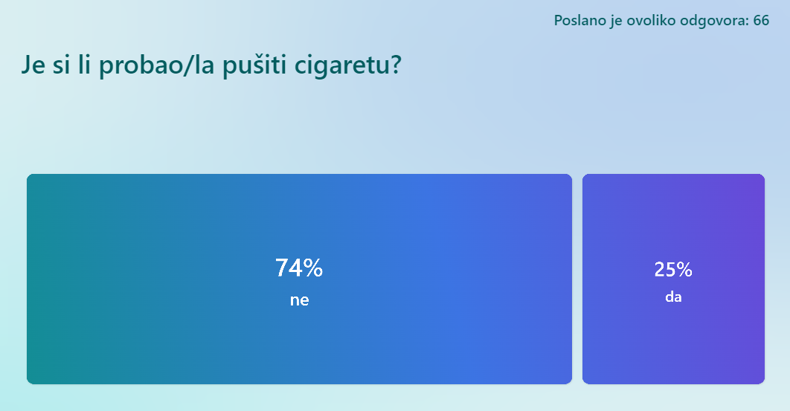
2. pitanje

Slide 6
3. pitanje

Slide 7
3. pitanje

Slide 8
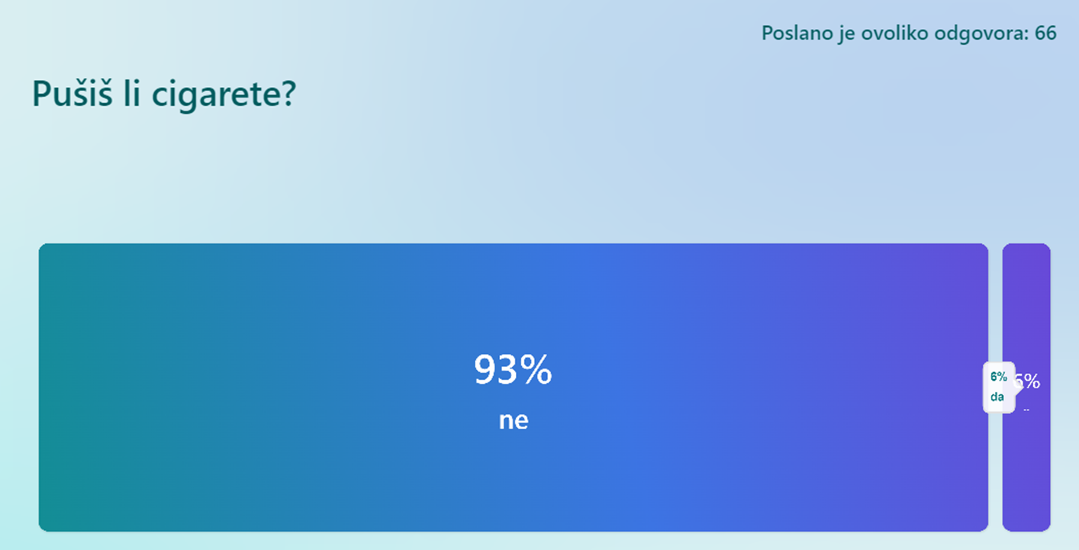
4. pitanje

Slide 9
5. pitanje

Slide 10
5. pitanje

Slide 11
6. pitanje

Slide 12
6. pitanje

Slide 13
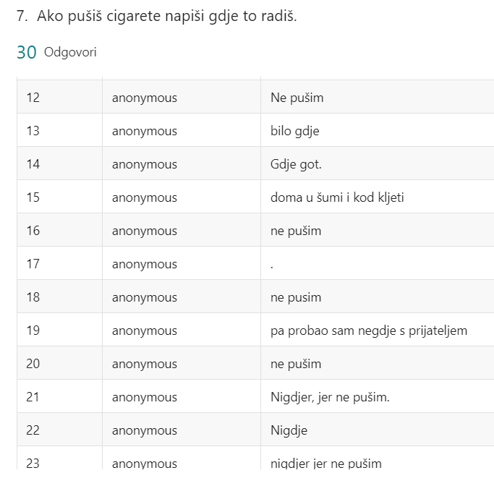
7. pitanje

Slide 14
7. pitanje

Slide 15
8. pitanje

Slide 16
8. pitanje

Slide 17
9. pitanje

Slide 18
10. pitanje

Slide 19
10. pitanje

Slide 20
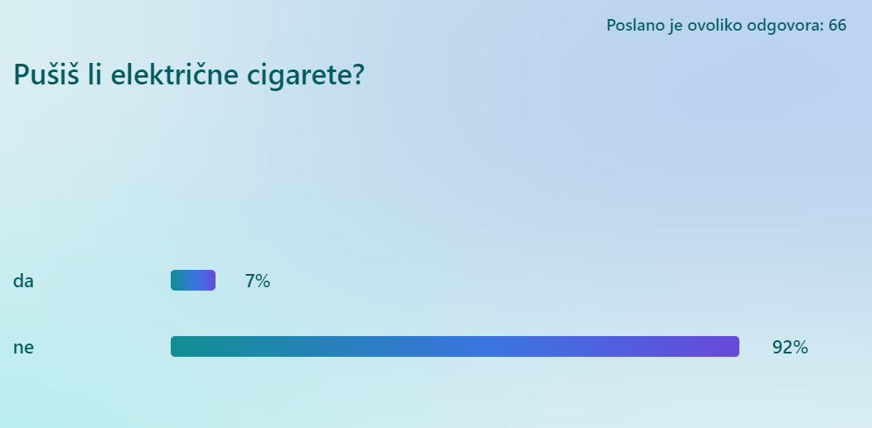
11. pitanje

Slide 21
12. pitanje

Slide 22
12. pitanje

Slide 23
13. pitanje

Slide 24
13. pitanje

Slide 25
14. pitanje

Slide 26
14. pitanje

Slide 27
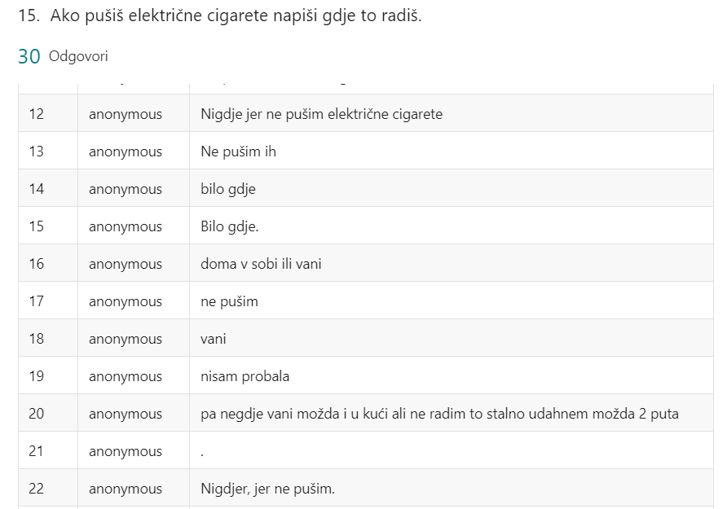
15. pitanje

Slide 28
15. pitanje

Slide 29
16. pitanje

Slide 30
17. pitanje

Slide 31
17. pitanje

Slide 32
18. pitanje

Slide 33
19. pitanje

Slide 34
19. pitanje

Slide 35
20. pitanje

Slide 36
20. pitanje

Slide 37
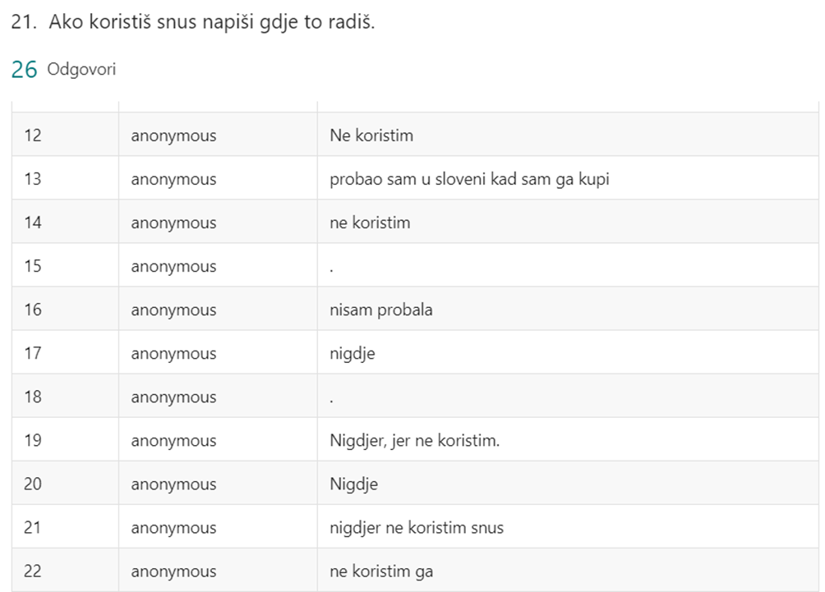
21. pitanje

Slide 38
21. pitanje

Slide 39
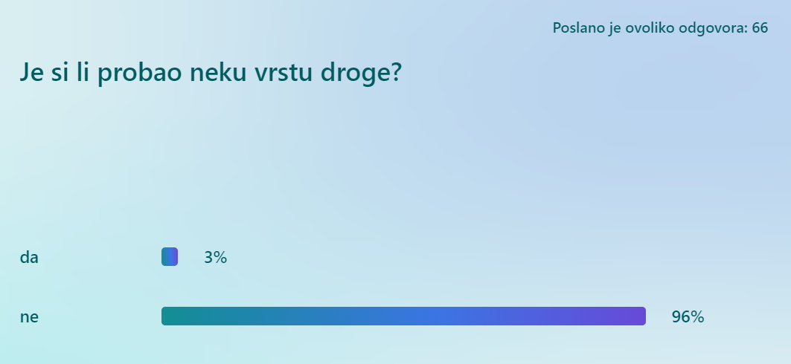
22. pitanje

Slide 40
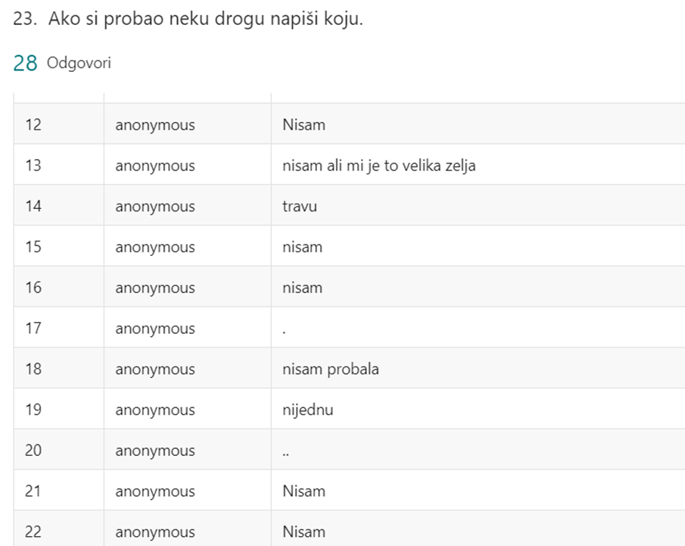
23. pitanje

Slide 41
23. pitanje

Slide 42
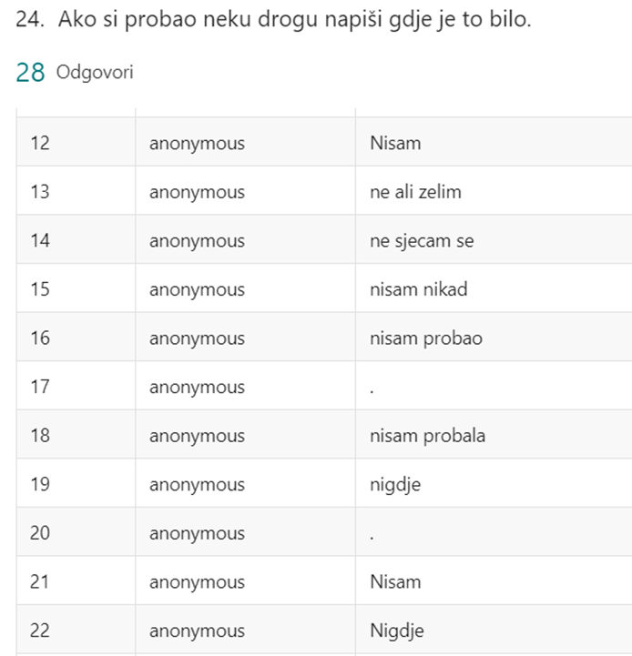
24. pitanje

Slide 43
24. pitanje

Slide 44
25. pitanje

Slide 45
25. pitanje

Slide 46
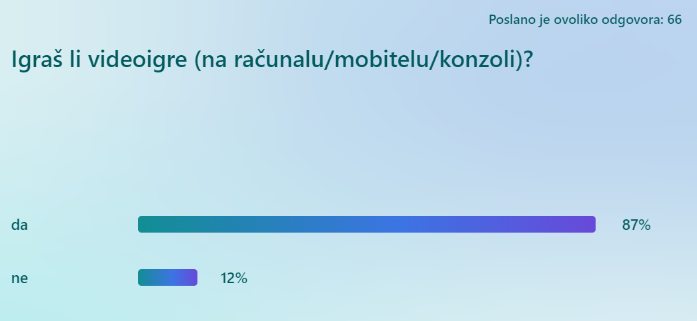
26. pitanje

Slide 47
27. pitanje

Slide 48
27. pitanje

Slide 49
28. pitanje

Slide 50
28. pitanje

Slide 51
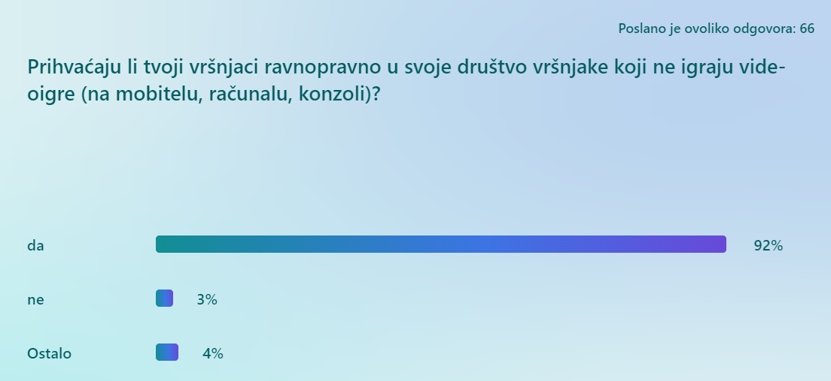
29. pitanje

Slide 52
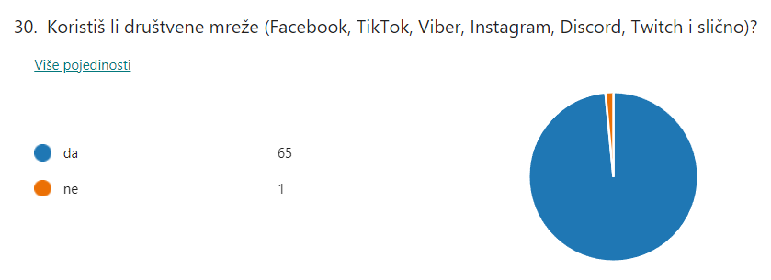
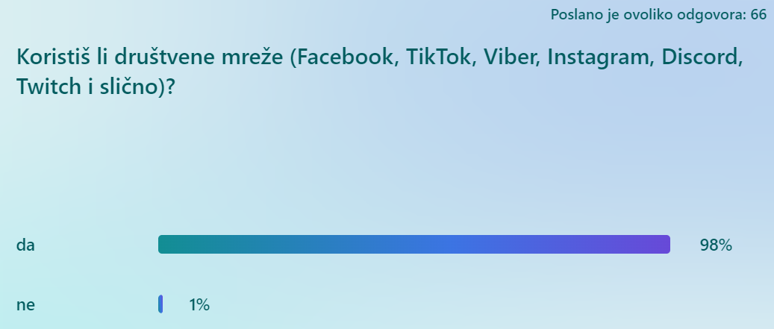
29. pitanje

Slide 53
31. pitanje

Slide 54
31. pitanje

Slide 55
32. pitanje

Slide 56
32. pitanje

Slide 57
33. pitanje

Slide 58
33. pitanje

Slide 59
34. pitanje

Slide 60
34. pitanje

Slide 61
35. pitanje

Slide 62
35. pitanje

Slide 63
36. pitanje

Slide 64
36. pitanje

Slide 65
37. pitanje

Slide 66
37. pitanje

Slide 67
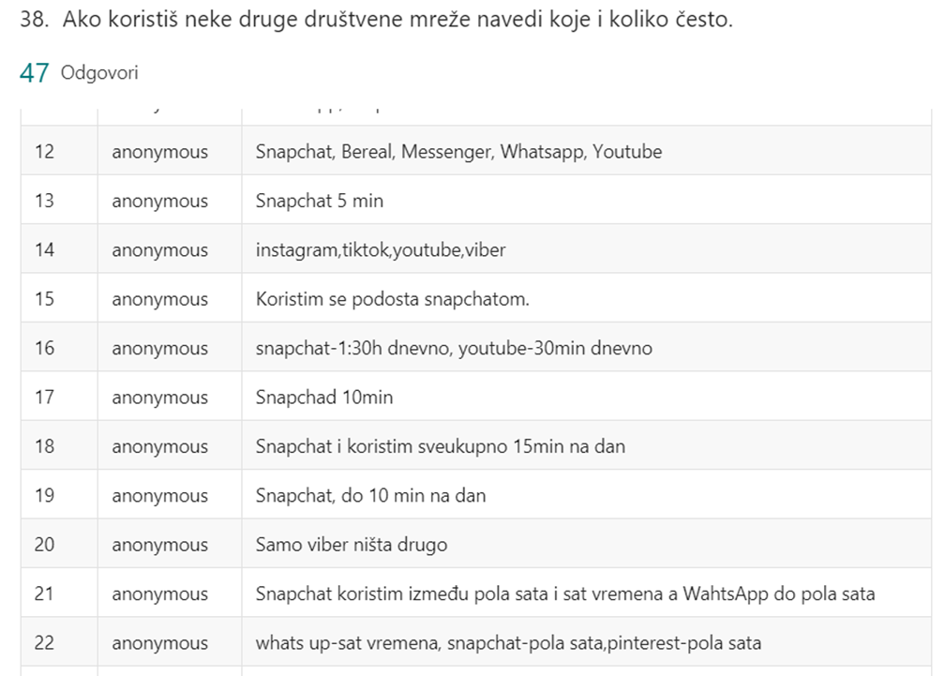
38. pitanje

Slide 68
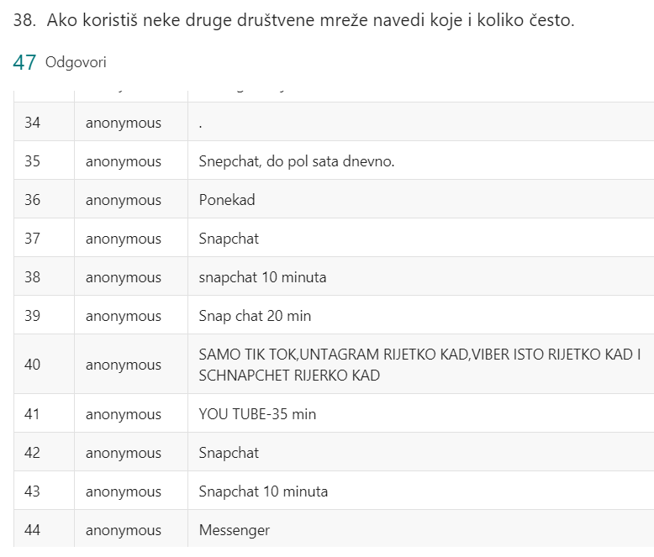
38. pitanje

Slide 69
38. pitanje

Slide 70
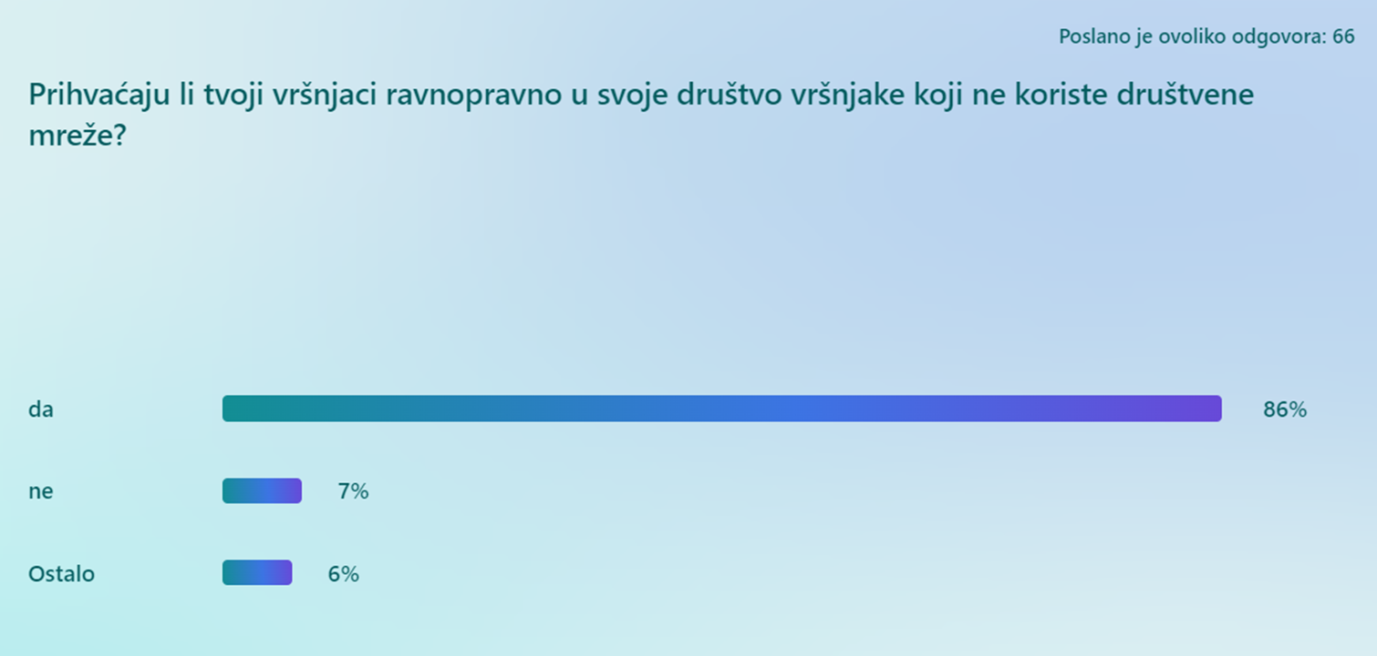
39. pitanje

Slide 71
40. pitanje

Slide 72
40. pitanje

Slide 73
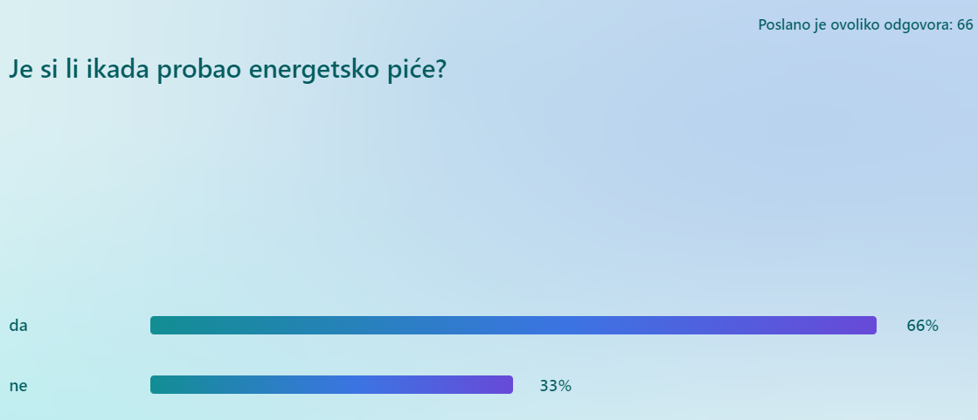
41. pitanje

Slide 74
42. pitanje

Slide 75
42. pitanje

Slide 76
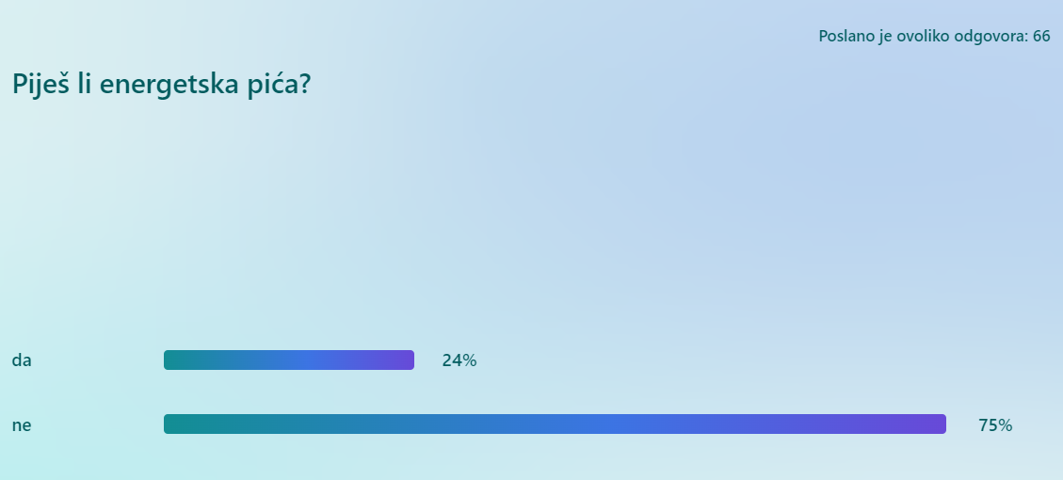
43. pitanje

Slide 77
44. pitanje

Slide 78
44. pitanje

Slide 79
45. pitanje

Slide 80
45. pitanje

Slide 81
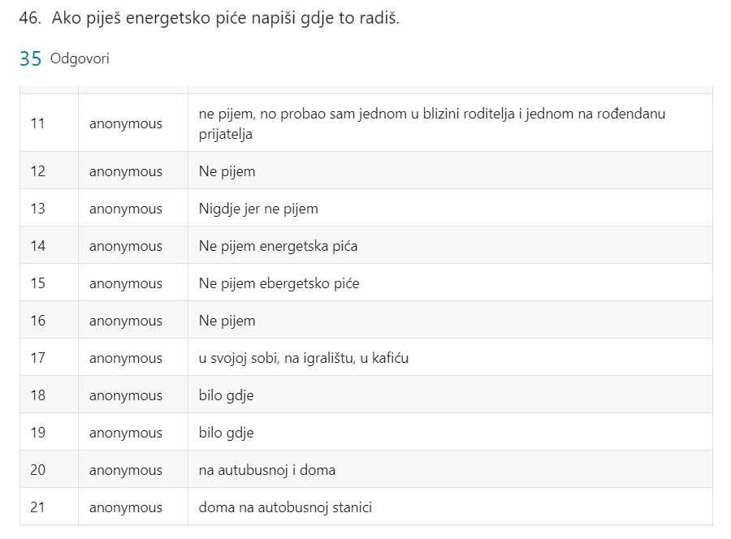
46. pitanje

Slide 82
46. pitanje

Slide 83
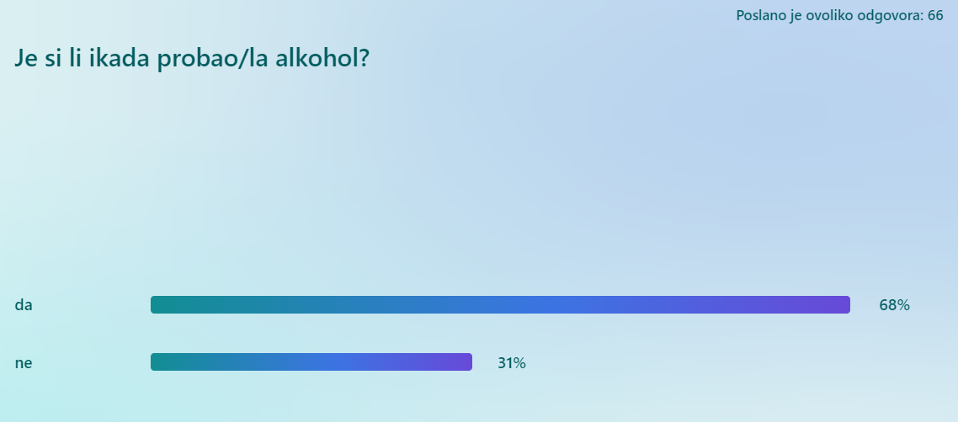
47. pitanje

Slide 84
48. pitanje

Slide 85
48. pitanje

Slide 86
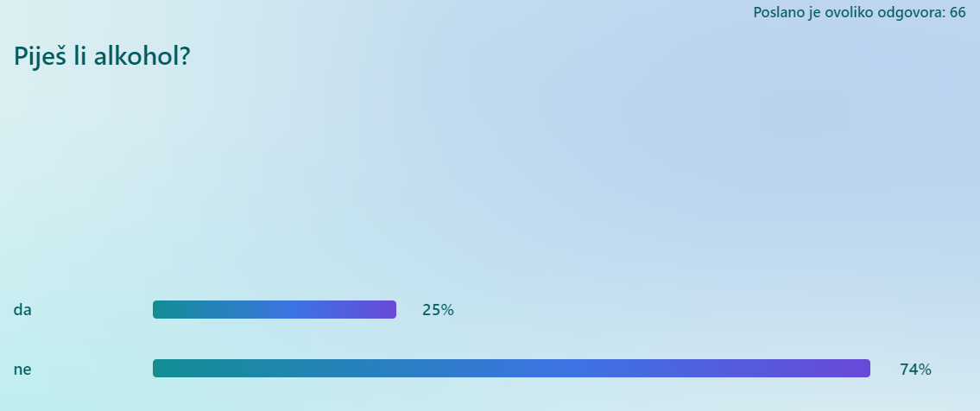
49. pitanje

Slide 87
50. pitanje

Slide 88
50. pitanje

Slide 89
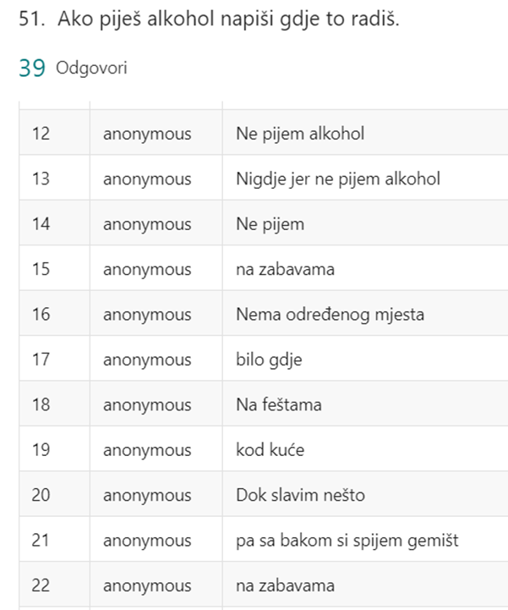
51. pitanje

Slide 90
51. pitanje

Slide 91
52. pitanje

Slide 92
52. pitanje

Slide 93
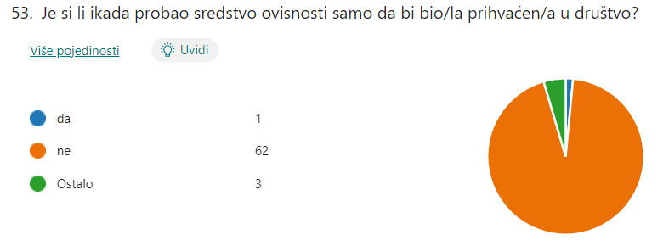
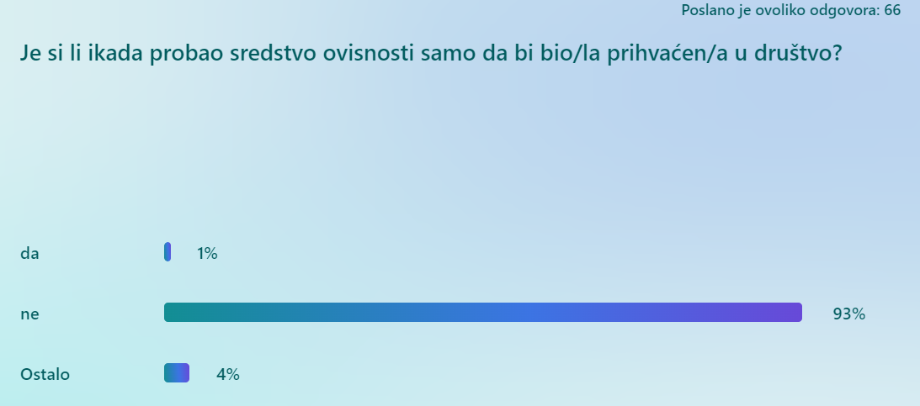
53. pitanje

Slide 94
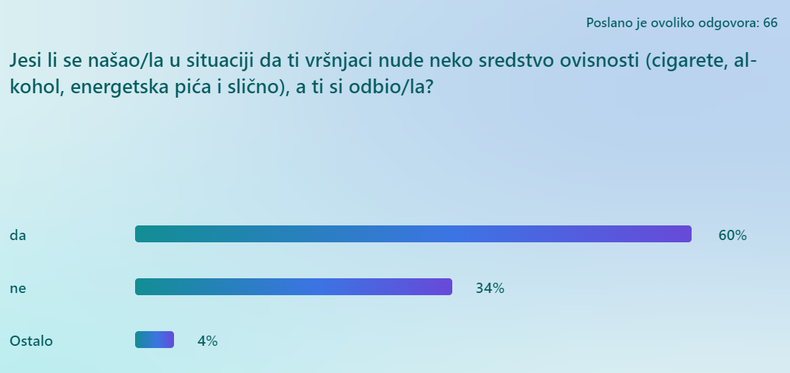
54. pitanje

Slide 95
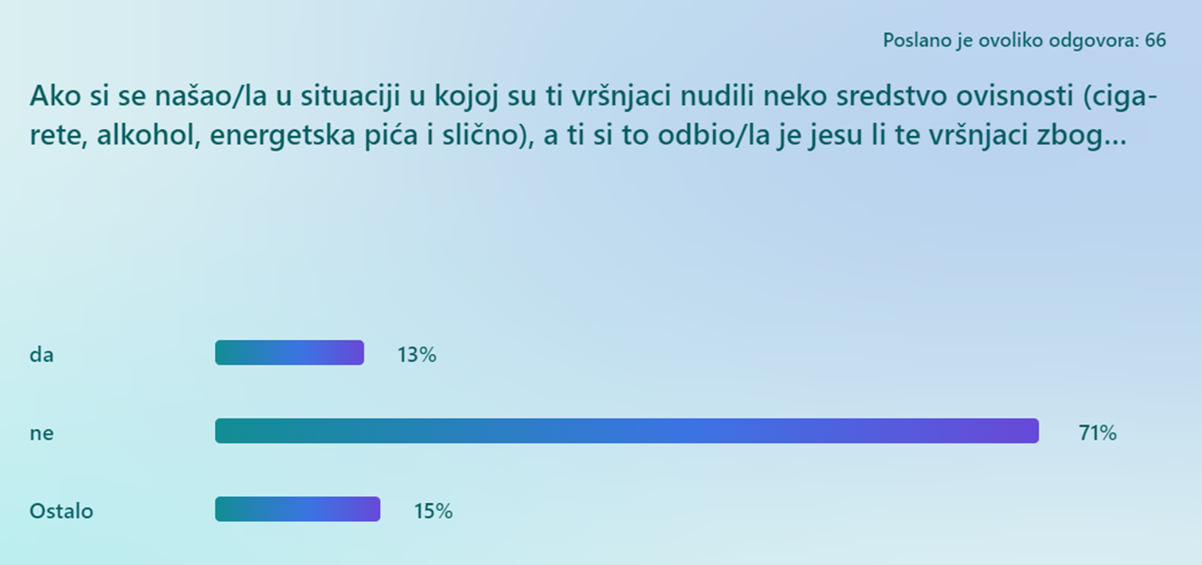
55. pitanje

Slide 96
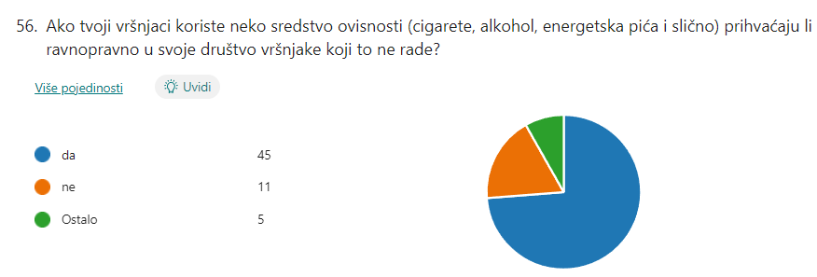
56. pitanje

Slide 97
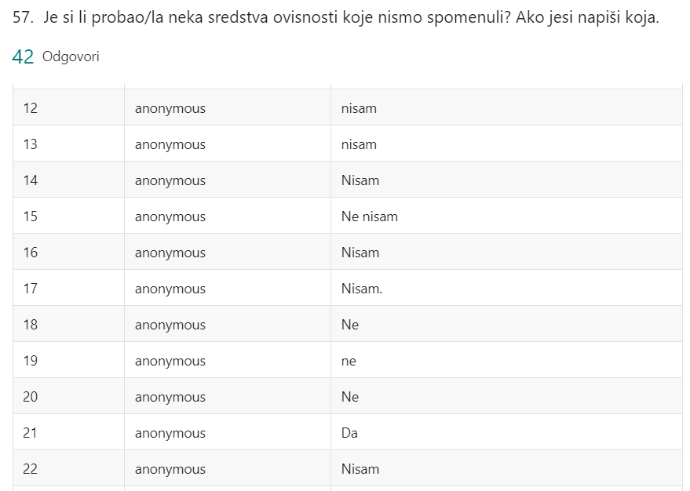
57. pitanje

Slide 98
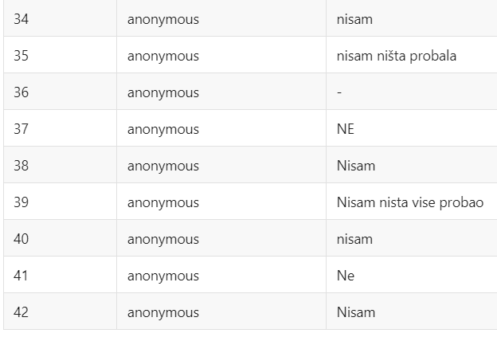
57. pitanje

Slide 99
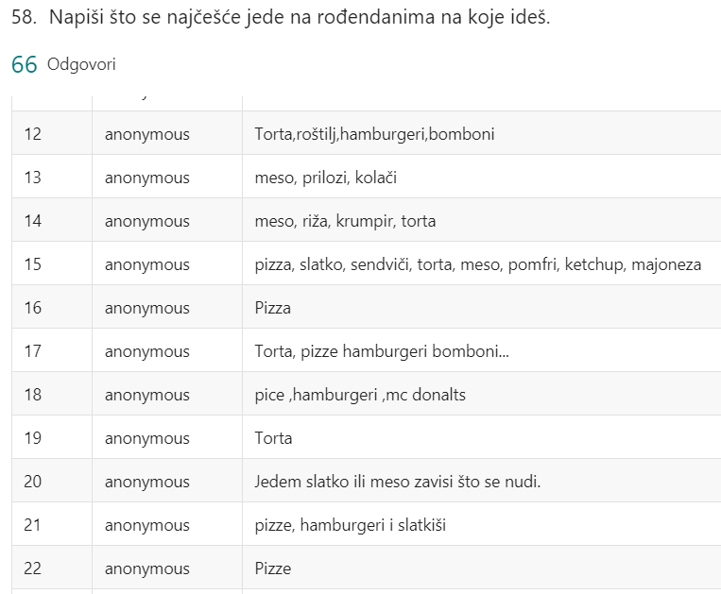
58. pitanje

Slide 100
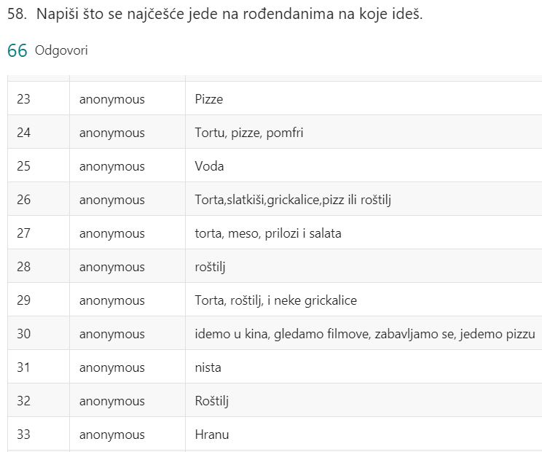
58. pitanje

Slide 101
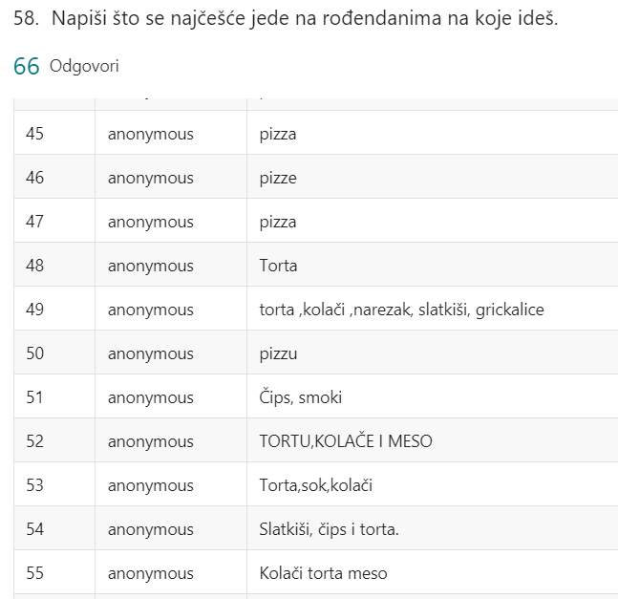
58. pitanje

Slide 102
58. pitanje

Slide 103
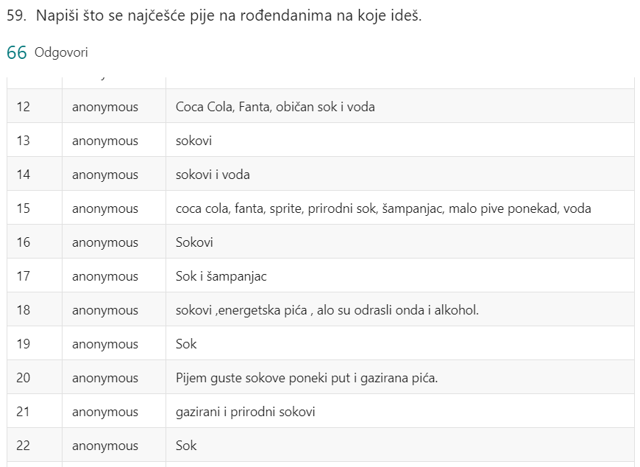
59. pitanje

Slide 104
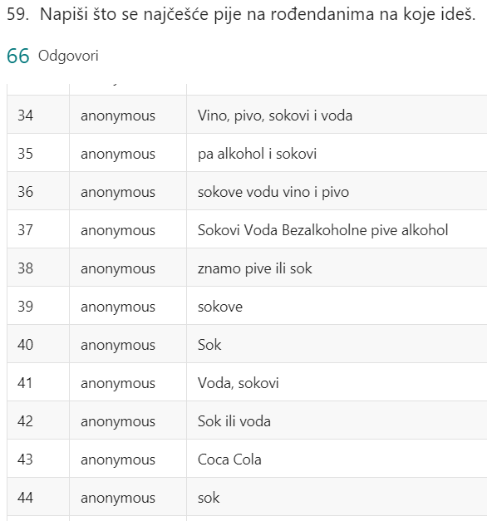
59. pitanje

Slide 105
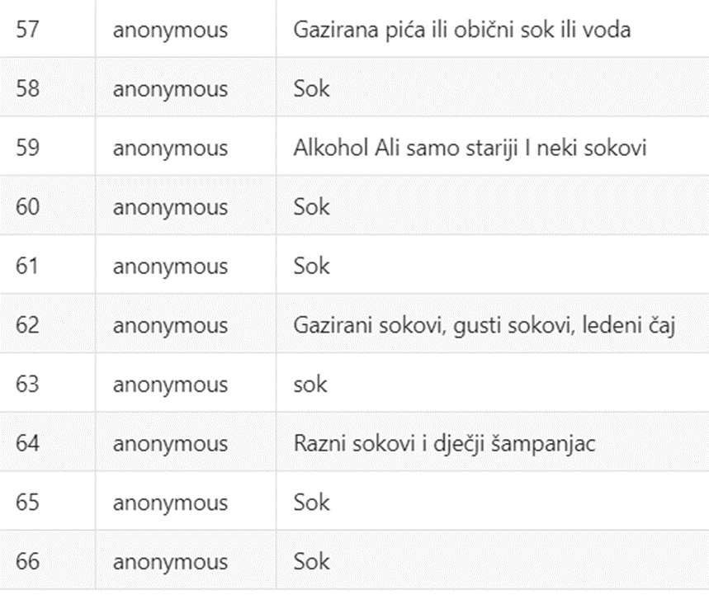
59. pitanje

Slide 106
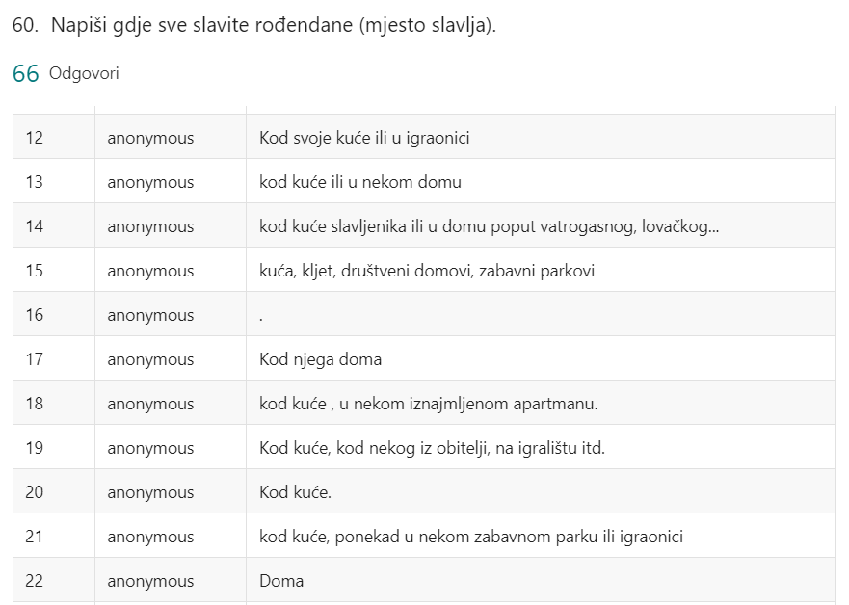
60. pitanje

Slide 107
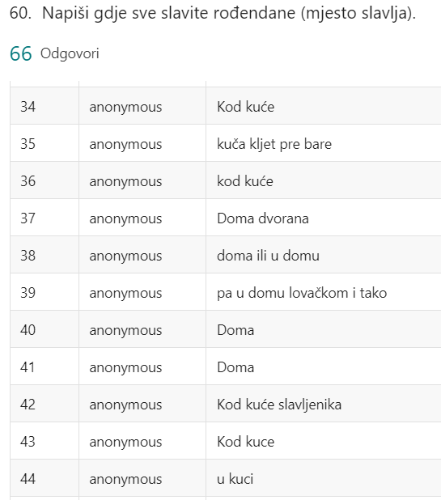
60. pitanje

Slide 108
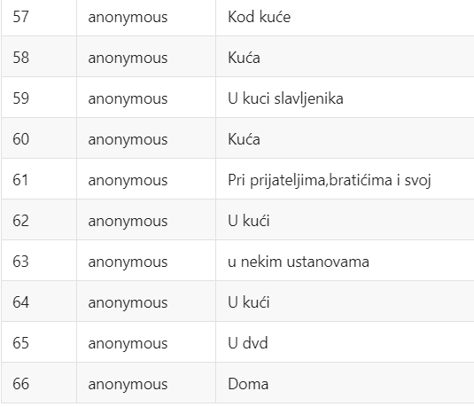
60. pitanje

Slide 109
61. pitanje

Slide 110
61. pitanje

Slide 111
62. pitanje

Slide 112
62. pitanje

Slide 113
63. pitanje

Slide 114
64. pitanje

Slide 115
64. pitanje

Slide 116
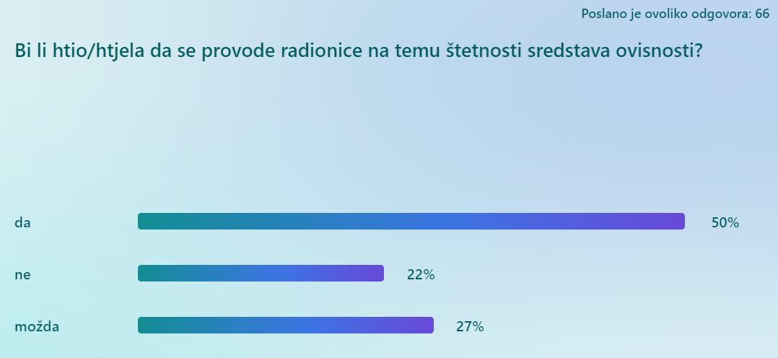
65. pitanje

Slide 117
66. pitanje

Slide 118
66. pitanje

Slide 119
67. pitanje

Slide 120
68. pitanje

Slide 121
68. pitanje

Slide 122
69. pitanje

Slide 123
70. pitanje

Slide 124
70. pitanje

Slide 125
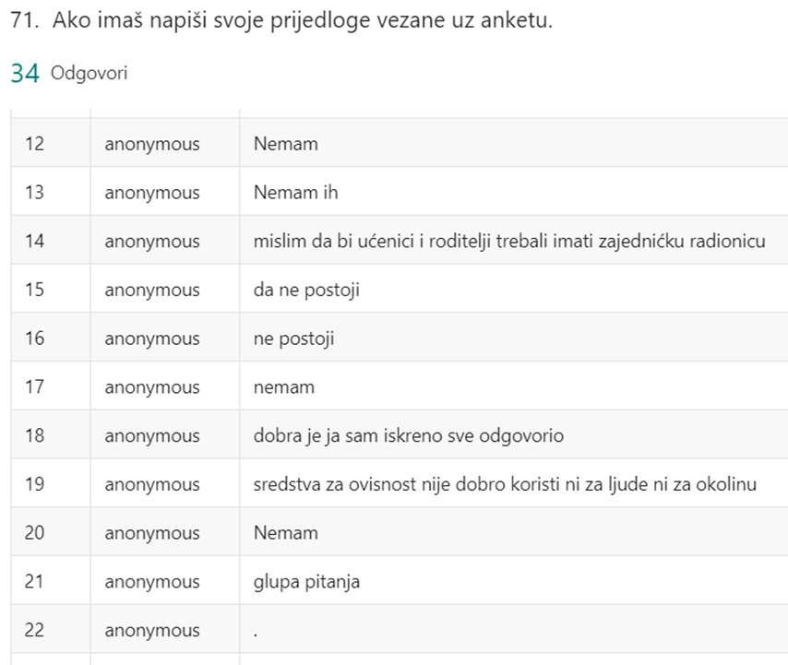
71. pitanje

Slide 126
71. pitanje

